Slide 1
Base de Datos
Diseño de bases de datos relacionales

Slide 2
Diseño de bases de datos relacionales
Closure de DF

Slide 3
Closure de un conjunto de DF
La siguiente DF que trata del salario de un empleado
departamento → salario
Podría ser válida en los datos;
Pero no es cierta desde el punto de vista de negocio
Podemos conocer algunas DF pero se deben detectar todas las DF
y buscar aquellas incorrectas.

Slide 4
Closure de un conjunto de DF
Dado un conjunto F de dependencias funcionales, hay ciertas otras dependencias funcionales que están lógicamente implicadas por F.
Si A → B y B → C,
podemos inferir que A → C
El conjunto de todas las dependencias funcionales lógicamente implicadas por F es el cierre de F.
Denotamos el cierre de F por F⁺.

Slide 5
Closure de un conjunto de DF
Para calcular el F⁺ se deben aplicar las reglas de Armstrong
Si A → B y B → C,
Usando: if α → β, and β → γ, then α → γ (transitivity)
podemos inferir que A → C
if β ⊆ α, then α → β (reflexivity)
if α → β, then γ α → γ β (augmentation)
if α → β, and β → γ, then α → γ (transitivity)
y las reglas adicionales
If α → β holds and α → γ holds, then α → β γ holds (union)
If α → β γ holds, then α → β holds and α → γ holds (decomposition)
If α → β holds and γ β → δ holds, then α γ → δ holds (pseudotransitivity)

Slide 6
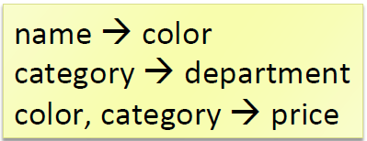
Closure de un conjunto de Atributos
Un método alternativo para el F⁺ es calcular el closure de un conjunto de atributos
Calculando el closure de los atributos de una tabla se pueden inferir todas las DF
El closure del conjunto de atributos se denota con {A1,A2,….} ⁺
Ejemplos:
name⁺= { name, color}
{name,category}⁺ = {name, category, color, department, price}
color⁺ = {color}

Slide 7
Algoritmo Closure de un conjunto de DF
Dado un conjunto de atributos X, se define el cierre de X bajo F (denotado por X⁺) como el conjunto de atributos funcionalmente determinados por X bajo F
Algorithm to compute X⁺, the closure of X under F
result := X; while (changes to result) do for each Y → Z in F do begin if Y ⊆ result then result := result ∪ Z end

Slide 8
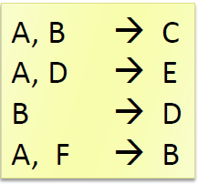
Algoritmo Closure de un conjunto de DF
Entrada: el conjunto conocido de DF iniciales F
F={
}

Slide 9
Algoritmo Closure de un conjunto de DF
Se pide calcular el closure {A,B}⁺
X = A,B
result={A, B}
result := X; while (changes to result) do for each Y → Z in F do begin if Y ⊆ result then result := result ∪ Z end

Slide 10
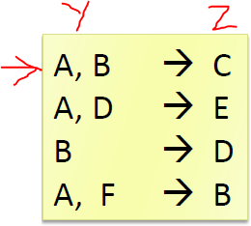
Algoritmo Closure de un conjunto de DF
result := X; while (changes to result) do for each Y → Z in F do begin if Y ⊆ result then result := result ∪ Z end
ITERACION i
result={A, B}
Y = {A,B}; Z= {C}
Como todo Y SI está incluido en result entonces incluir Z en result
Nuevo result={A,B,C}

Slide 11
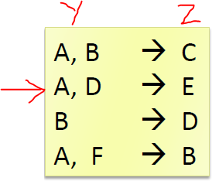
Algoritmo Closure de un conjunto de DF
result := X; while (changes to result) do for each Y → Z in F do begin if Y ⊆ result then result := result ∪ Z end
result={A, B,C}
Y = {A,D}; Z= {E}
Como todo Y NO está incluido en result entonces No incluir Z en result

Slide 12
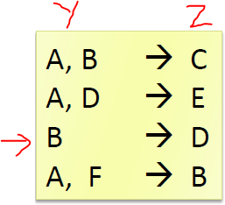
Algoritmo Closure de un conjunto de DF
result := X; while (changes to result) do for each Y → Z in F do begin if Y ⊆ result then result := result ∪ Z end
result={A, B,C}
Y = {B}; Z= {D}
Como todo Y SI está incluido en result entonces incluir Z en result
Nuevo result = {A,B,C,D}

Slide 13
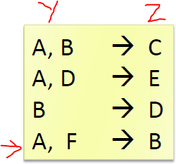
Algoritmo Closure de un conjunto de DF
result := X; while (changes to result) do for each Y → Z in F do begin if Y ⊆ result then result := result ∪ Z end
result={A, B,C,D}
Y = {A,F}; Z= {B}
Como todo Y NO está incluido en result entonces NO incluir Z en result

Slide 14
Algoritmo Closure de un conjunto de DF
result := X; while (changes to result) do for each Y → Z in F do begin if Y ⊆ result then result := result ∪ Z end
ITERACION ii
result={A, B,C,D}
Y = {A,B}; Z= {C}
No hay cambios ya que A,B,C están en result

Slide 15
Algoritmo Closure de un conjunto de DF
result := X; while (changes to result) do for each Y → Z in F do begin if Y ⊆ result then result := result ∪ Z end
result={A, B,C,D}
Y = {A,D}; Z= {E}
SI hay cambios
{A,D} están en result entonces pasa {E}
Nuevo result= {A,B,C,D,E}

Slide 16
Algoritmo Closure de un conjunto de DF
result := X; while (changes to result) do for each Y → Z in F do begin if Y ⊆ result then result := result ∪ Z end
result={A, B,C,D,E}
Y = {B}; Z= {D}
NO hay cambios
B y D ya están en result

Slide 17
Algoritmo Closure de un conjunto de DF
result := X; while (changes to result) do for each Y → Z in F do begin if Y ⊆ result then result := result ∪ Z end
result={A, B,C,D,E}
Y = {A,F}; Z= {B}
NO hay cambios
{A,F} no están ambos en result, pero B ya está en result

Slide 18
Algoritmo Closure de un conjunto de DF
result := X; while (changes to result) do for each Y → Z in F do begin if Y ⊆ result then result := result ∪ Z end
ITERACION iii
result={A, B,C,D,E}
En esta iteración no hay cambios, FIN del algoritmo
RTA: el cierre de {A,B}⁺ = {A,B,C,D,E}

Slide 19
Algoritmo Closure de un conjunto de DF Ejercicio
Calcule el closure del conjunto de atributos ={A, F}
Entrada: el conjunto conocido de DF iniciales F
F={
}

Slide 20
Por qué requerimos el closure
Verificar si una dependencia funcional cumple en la tabla
Encontrar todas las DF
Verificar (Super)llaves en la tabla

Slide 21
Verificar si una dependencia funcional cumple en la tabla
Verificación de una si una dependencia funcional X → Y cumple en la tabla
Calculamos el cierre de X , esto es, X⁺
Verificamos si Y está incluido en X⁺
Si Y está incluido en X⁺ entonces la DF X → Y cumple.

Slide 22
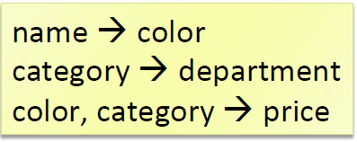
Verificación de cumplimiento de DF en una tabla Ejercicio
Product= {name,category,color,department,price)
F={
}
¿La siguiente DF es válida en Product?
name, category → color

Slide 23
Encontrar todas las DF
Defina el F inicial
Calcular X⁺ para cada X
X de una columna, de dos columnas, de tres columnas, …..
Enumerar todas las DF X→Y donde Y ⊆ X⁺
sin atributos redundantes, esto es, {AB}⁺ = {A,B,C,D} = AB → CD

Slide 24
Referencias
Database System Concepts, 7th Ed.©Silberschatz, Korth and Sudarshan, 2019
https://www.udemy.com/database-design-and-management/learn/v4/content
https://www.visual-paradigm.com/support/documents/vpuserguide/3563/3564/85378_conceptual,l.html

